Slide 1


ΟΞΕΟΒΑΣΙΚΗ ΙΣΟΡΡΟΠΙΑ
Δημήτριος Β. Βλαχάκος
Καθηγητής Παθολογίας-Νεφρολογίας
Υπεύθυνος της Νεφρολογικής Μονάδας
Β΄ Προπαιδευτική Παθολογική Κλινική
Πανεπιστημιακό Γενικό Νοσοκομείο «ΑΤΤΙΚΟΝ»

Slide 2
Αρχές Οξεοβασικής Ισορροπίας
Οξέα είναι οι δότες πρωτονίων (H⁺)
Mόρια που σε υδατικό διάλυμα παράγουν πρωτόνια → H⁺
Τα κύρια οξέα του οργανισμού είναι:
  Ανθρακικό οξύ (H₂CO₃)
  Φωσφορικό οξύ (H₃PO₄)
  Πυροσταφυλικό οξύ
  Γαλακτικό οξύ

Slide 3
Αρχές Οξεοβασικής Ισορροπίας
Βάσεις είναι δέκτες πρωτονίων (OH-)
Κύριες βάσεις του οργανισμού είναι :
  Τα διττανθρακικά (HCO₃⁻)
  Τα διφωσφορικά (HPO₄⁻²)

Slide 4
Αρχές Οξεοβασικής Ισορροπίας
Τα φυσιολογικά στενά όρια
80
80
pH 7.35 to 7.45 => [Η+] 35-45 nmol/L)
pH = Αλκαλαιμία (υψηλό pH)
pH = Οξαιμία (χαμηλό pH)
‘Ορια pH συμβατά με την ζωή 6.7 - 7.9

Slide 5
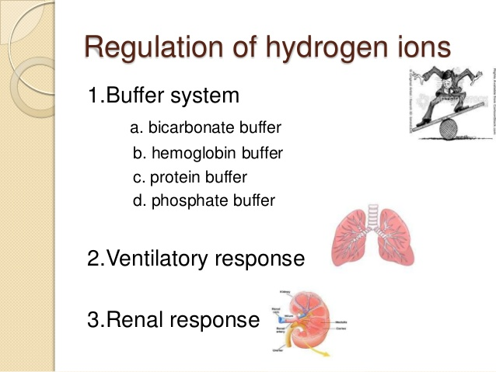

Slide 6
ΟΞΕΟΒΑΣΙΚΗ ΙΣΟΡΡΟΠΙΑ: η έννοια του ρυθμιστικού διαλύματος
ΟΞΥ
ΟΞΥ
ΒΑΣΗ
ΒΑΣΗ

Slide 7
Αρχές Οξεοβασικής Ισορροπίας
K
HA H⁺ + A⁻
Acid Base
- log[H⁺] = -logK - log[HA] / [A⁻]
pH = pK + log [A⁻] / [HA]
Henderson
Hasselbalch
[Η⁺ nmol/L] = 24 * P CO₂ / HCO₃⁻
^{Kassirer-Blake}

Slide 8
Αρχές Οξεοβασικής Ισορροπίας
CO₂ 25 Mol / ημέρα
CO₂ + H₂O H₂CO₃ H⁺ + HCO₃⁻
Μή-καρβονικά οξέα 60-70 mmol / ημέρα
  Τροφή, Φάρμακα, Υποπροϊόντα του Μεταβολισμού
  (Γαλακτικό οξύ, Πυροσταφυλικό οξύ, Ακετοοξικό οξύ)

Slide 9
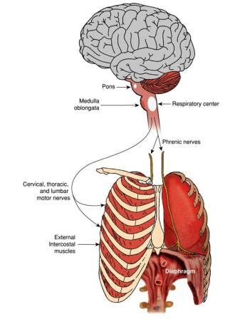

Slide 10
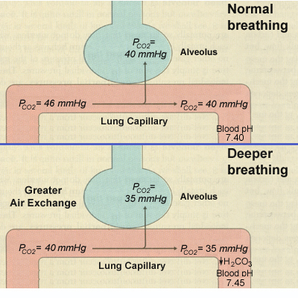
Αερισμός ➔ pCO2
Αερισμός ➔ pCO2

Slide 11
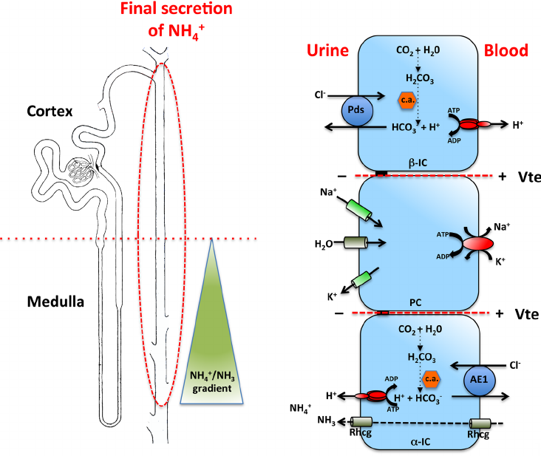

Slide 12
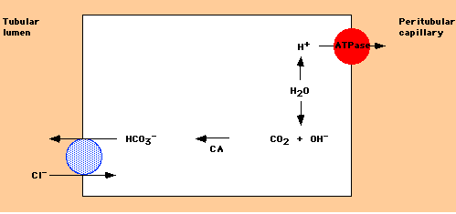
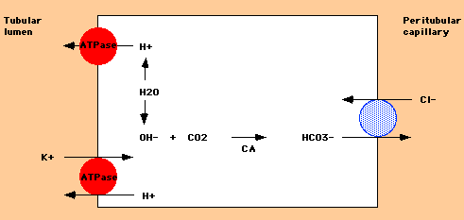

Slide 13
ΤΙΤΛΟΠΟΙΗΣΙΜΗ ΟΞΥΤΗΤΑ (1/3)

Slide 14
LIVER
mitochondria
2/3

Slide 15
Tροφές Μεταβολισμός Μεταβολισμός
Τροφές
ΗCO₃⁻ + H⁺ H₂CO₃ H₂O + CO₂
Νεφροί Νεφροί, Στόμαχος Πνεύμονες

Slide 16
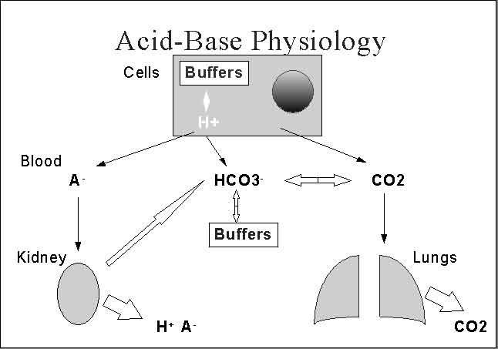
  (< 1 sec)
(min to hr)
(sec to min)

Slide 17
ΤΥΠΟΙ ΑΠΛΩΝ ΔΙΑΤΑΡΑΧΩΝ ΟΞΕΟΒΑΣΙΚΗΣ ΙΣΟΡΡΟΠΙΑΣ
ΟΞΕΙΑ ΑΝΑΠΝΕΥΣΤΙΚΗ ΟΞΕΩΣΗ
ΧΡΟΝΙΑ ΑΝΑΠΝΕΥΣΤΙΚΗ ΟΞΕΩΣΗ
ΟΞΕΙΑ ΑΝΑΠΝΕΥΣΤΙΚΗ ΑΛΚΑΛΩΣΗ
ΧΡΟΝΙΑ ΑΝΑΠΝΕΥΣΤΙΚΗ ΑΛΚΑΛΩΣΗ
ΜΕΤΑΒΟΛΙΚΗ ΟΞΕΩΣΗ
ΜΕΤΑΒΟΛΙΚΗ ΑΛΚΑΛΩΣΗ

Slide 18
P CO2
pH ----------------------
HCO3-
Rome =
respiratory opposite –
metabolic equal

Slide 19
Αίτια αναπνευστικής οξεώσεως
……σύνδρομα υποαερισμού
  Υπαερισμός Κεντρικής Αιτιολογίας (φάρμακα, Ο2 σε ΧΑΠ, διαταραχές ΚΝΣ, παχυσαρκία)
  Υπαερισμός νευρομυϊκής αιτιολογίας (Σκλήρυνση κατά πλάκας, Πολυομυελίτιδα, Βλάβη φρενικού νεύρου, Guillain-Barré, Μυασθένεια, Κουράριο, Αμινογλυκωσίδες, Υποκαλιαιμία, κλπ)
  Απόφραξη αεραγωγών (ξένο σώμα) ή πνευμόνων (ΧΑΠ, άσθμα)
  Περιοριστικά σύνδρομα (Πλευριτική συλλογή, πνευμονοθώρακας, Κυφοσκολίωση, Αγκυλοποιητική σπονδυλίτις, Κακοήθης παχυσαρκία, Πνευμονική Ίνωση, Πνευμονία, Πνευμονικό Οίδημα)
  Αυξημένη παραγωγή CO2 (Παρεντερική διατροφή)

Slide 20
Αίτια αναπνευστικής αλκαλώσεως
……σύνδρομα υπεραερισμού
Υποξαιμία (υψηλό υψόμετρο, πνευμονική εμβολή)
Μεταβολικές διαταραχές (Οξέωση (διαβητική, νεφρική, γαλακτική), Ηπατική ανεπάρκεια
Νευρολογικά νοσήματα (Ψυχογενείς διαταραχές, Λοιμώξεις ΚΝΣ, Όγκοι, Ψυχογενής υπεραερισμός
Φάρμακα (Σαλικυλικά, Ξανθίνες, Προγεστερόνη)
Διάφορα (Πυρετός - Σήψη, Πόνος, Εγκυμοσύνη

Slide 21
Changes in pH and HCO3- for a 10 mm Hg change in PaCO2
 | ACUTE CHANGE | CHRONIC CHANGE
Resp Acidosis (for PaCO2 up to 70) | pH down by 0.07 HCO3- up by 1 | pH down by 0.03 HCO3- up by 3-4
Resp Alkalosis (for PaCO2 down to 20) | pH up by 0.08 HCO3- down by 2 | pH up by 0.03 HCO3- down by 5

Slide 22
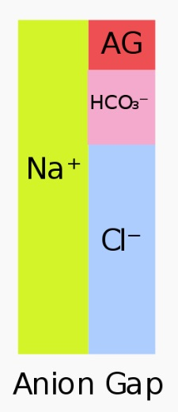
Η μεταβολική οξέωση διακρίνεται με βάση το χάσμα ανιόντων

Slide 23
Διαγνωστική προσέγγιση ασθενών
με μεταβολική οξέωση ανάλογα με το Χάσμα Ανιόντων (ΧΑ)
ΧΑ= Na⁺ - (Cl⁻ + HCO₃⁻) Φ.Τ.: 12 ± 2 mEq/L
Διόρθωση για τα επίπεδα της αλβουμίνης :
ΧΑ κατά 2.5 mEq/L για κάθε μείωση κατά
1 g/dl της αλβουμίνης ή
Figge's formula = AG + [0.25 x (44 – albumin g/L)]

Slide 24

High anion gap metabolic acidosis
KUSSMAL
Ketoacidosis Diabetic
Uremia
Starvation
Salicylates
Methanol
Alcoholic ketoacidosis , paraldehyde, ethylene glycol
Lactic acidosis (shock, sepsis, seizures, toxins - phenformin and ethanol)

Slide 25
ΔAG/Δbicarb
ΔAG = AG – 11
Δbicarb = 24 – HCO3
ΔAG/Δbicarb = 1-2
a simple high AG metabolic acidosis
ΔAG/Δbicarb > 2
high AG metabolic acidosis & metabolic alcalosis
ΔAG/Δbicarb < 1
high AG metabolic acidosis & normal AG metabolic acidosis

Slide 26
Μεταβολική οξέωση με φυσιολογικό ΧΑ
Διάρροια
Συρρίγια
- παγκρεατικά
- χοληφόρα
- εντερικά
Νεφροσωληναριακή οξέωση
- αναστολείς καρβονικής ανυδράσης
- τύπου ΙΙ αδυναμία απέκκρισης Η+ στα αθροιστικά σωληνάρια (διαταραχή αντλίας Η+-ΑΤΡάσης )
- τύπου Ι στα πλαίσια του συνδρόμου Fanconi
- τύπου IV (low-renin, low-aldo)
ph ούρων < 5.3, Κ+ ορού ⬆⬆

Slide 27
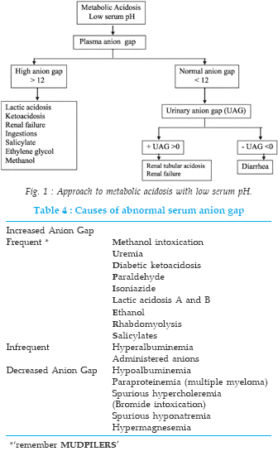
Urine Anion Gap (Na+K-Cl) if neGUTive -> enteric losses
Na – (Cl+HCO3)
(Na+K) – Cl
Ne GUT ive

Slide 28
ΤΑΞΙΝΟΜΗΣΗ ΜΕΤΑΒΟΛΙΚΗΣ ΑΛΚΑΛΩΣΗΣ
Λόγω απώλειας NaCl* (90%)
(αλκάλωση με υποογκαιμία)
Λόγω υπερέκκρισης αλατοκορτικοειδών**
(αλκάλωση με υπερογκαιμία)
* αλατοευαίσθητος
** αλατοανθεκτική

Slide 29
ΑΙΤΙΑ ΜΕΤΑΒΟΛΙΚΗΣ ΑΛΚΑΛΩΣΗΣ (1)
Απώλεια Η⁺ και Cl- από το εξωκυττάριο υγρό
- Από το γαστρεντερικό σωλήνα:
    έμετοι, αναρροφήσεις, συρίγγια*
    θηλώδη αδενώματα παχέος εντέρου (σπάνια)
- Από τους νεφρούς:
    διουρητικά, κυρίως της θειαζίδης*
    υπερέκκριση αλατοκορτικοειδών**
- Είσοδος στα κύτταρα:
    Υποκαλιαιμία (όταν είναι βαριά)
* τα συχνότερα
** αλδοστερονισμός, συνδρομο Bartter, ρενινοπαραγωγοί όγκοι

Slide 30
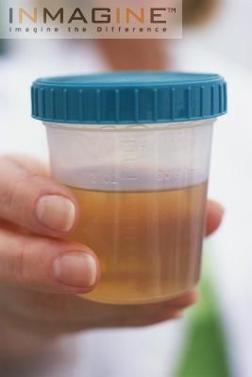

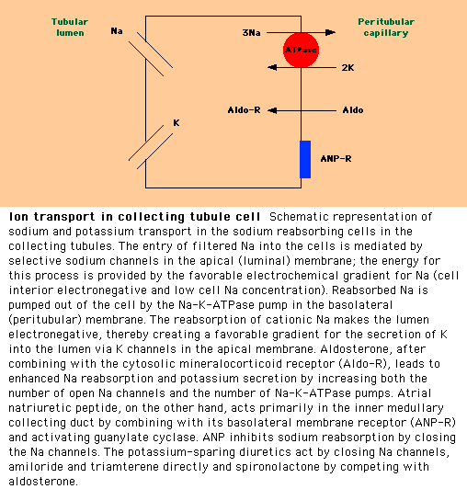
Cl-
, H+

Slide 31
ΑΙΤΙΑ ΜΕΤΑΒΟΛΙΚΗΣ ΑΛΚΑΛΩΣΗΣ (2)
Κατακράτηση HCO₃⁻
Χορήγηση μεγάλης ποσότητας
HCO₃⁻ συνήθως για θεραπεία διαβητικής ή γαλακτικής οξέωσης
- Μαζικές μεταγγίσεις αίματος (σπάνιο)
- Σύνδρομο γάλακτος - αλκαλικών (σπάνιο)

Slide 32
ΕΡΓΑΣΤΗΡΙΑΚΑ ΕΥΡΗΜΑΤΑ ΜΕΤΑΒΟΛΙΚΗΣ ΑΛΚΑΛΩΣΗΣ
Χλώριο ούρων
< 20 meq/L
- Υποoγκαιμία
> 20 meq/L
- ↑ αλατοκορτικοειδή
- Διουρητικά*
- Υποκαλιαιμία (< 2 meq/L
- Σύνδρομο Bartter

Slide 33
Αντιρρόπηση pCO2 επί
Μεταβολικών διαταραχών
Μεταβολική οξέωση:
των HCO₃⁻ κατά 1 mEq/L ➔ ⬇ PCO₂ κατά 1-1.2 mmHg
Ή pCO2=[HCO3]x1.5 + 8 (+2)
Mεταβολική αλκάλωση:
των HCO₃⁻ κατά 1mEq/L ➔ ⬆PCO₂ κατά 0.7 mmHg
Ή pCO2=[HCO3] + 15 (+?)

Slide 34
Παραδείγματα

Slide 35
Ερώτηση 1: Aσθενής 45 ετών με εμέτους εξαιτίας πυλωρικής στένωσης και Na⁺ ορού: 140 mEq/L,
K⁺: 2.2 mEq/L, Cl⁻: 86 mEq/L, pH: 7.53, PCO₂: 52 mmHg, HCO₃⁻: 40 mEq/L, ουρία: 90 mg/dl, κρεατινίνη: 1.8 mg/dl έχει:
Μεταβολική οξέωση με φυσιολογικό χάσμα ανιόντων
Οξεία αναπνευστική οξέωση
Χρόνια αναπνευστική οξέωση
Μεταβολική υποχλωραιμική υποκαλιαιμική
αλκάλωση
Η σωστή απάντηση είναι η 4

Slide 36
Ερώτηση 2: Ασθενής 45 ετών, βαρύς καπνιστής, εμφάνισε εμέτους. pH= 7.49, PO₂= 55 mmHg, HCO₃⁻= 40 mEq/L, PCO₂= 68 mmHg και έχει:
Μεταβολική αλκάλωση
Χρόνια Αναπνευστική οξέωση
Μικτή διαταραχή με μεταβολική αλκάλωση και αναπνευστική οξέωση
Μικτή διαταραχή με μεταβολική και αναπνευστική αλκάλωση
Η σωστή απάντηση είναι η 3

Slide 37
Ερώτηση 3: Ασθενής με κίρρωση, υπό αγωγή με φουροσεμίδη και pH= 7.55, PCO₂= 44 mmHg, HCO₃⁻ = 40 mEq/L έχει:
Μεταβολική αλκάλωση
Αναπνευστική αλκάλωση
Μικτή διαταραχή με μεταβολική και αναπνευστική αλκάλωση
Χρόνια Αναπνευστική οξέωση
Η σωστή απάντηση είναι η 3

Slide 38
Ερώτηση 4: Ασθενής με χρόνιο διαρροϊκό σύνδρομο εμφανίζει pH= 7.28, PCO₂= 28 mmHg, HCO₃⁻= 12 mEq/L, Na⁺= 138 mEq/L, K⁺= 3.5 mEq/L, Cl⁻= 108 mEq/L, ουρία= 102 mg/dl, κρεατινίνη= 1.6 mg/dl και έχει:
Απλή Μεταβολική οξέωση
Μικτή μεταβολική οξέωση με φυσιολογικό και μεγάλο χάσμα ανιόντων
Μικτή μεταβολική οξέωση και μεταβολική αλκάλωση
Μικτή μεταβολική οξέωση και αναπνευστική αλκάλωση
Η σωστή απάντηση είναι η 2

Slide 39
Ερώτηση 5: Ασθενής με εμέτους από 5 ημέρες
προσέρχεται με υπόταση, ταχυκαρδία, pH= 7.23, PCO₂= 22 mmHg, HCO₃⁻= 9 mEq/L, κρεατινίνη= 2.1 mg/dl, Na⁺=140 mEq/L, Cl⁻= 77 mEq/L, K⁺= 3.4 mEq/L, κετόνες= ίχνη στα ούρα και έχει:
Απλή Μεταβολική αλκάλωση
Μικτή μεταβολική οξέωση με φυσιολογικό και μεγάλο χάσμα ανιόντων
Μικτή μεταβολική οξέωση και μεταβολική αλκάλωση
Μικτή μεταβολική οξέωση και αναπνευστική αλκάλωση
Η σωστή απάντηση είναι η 3

Slide 40
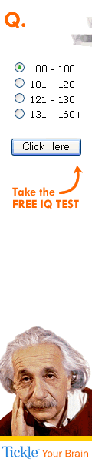

ευχαριστω
για την
προσοχή σας

